Slide 1
Allokering i Klimatkollen
- Del 2 Erfarenhetsutbyte och frågor
Maria Berglund
Hushållningssällskapet Halland
maria.berglund@hushallningssallskapet.se tel. 035-465 22

Slide 2
Idag
Erfa-möte för dig som redan använt allokering i Klimatkollen i Vera, men som undrat ”Varför blev det så här?!” eller ”Har jag gjort rätt?!”. Vi går igenom några exempel och tittar närmare på varför resultatet blev som det blev. Det kommer finnas tid för erfarenhetsutbyte och frågor.
Vi kommer inte gå igenom grunderna i hur allokering görs i Klimatkollen, så därför är det bra om du t ex gått igenom material från del 1 Grunderna i förväg.
Det är mycket text i denna PowerPoint-fil i syfte att vara ett stöd för er framöver

Slide 3
Inkomna frågor (eller sånt jag ändå tänkte ta upp…)
Rätt perspektiv och tyngdpunkt vid allokering (jämfört med Gårdens totala utsläpp)
Tänk på i Klimatkollen
Räkna ut antalet djur på djurkort
Kvävet i Odlingsfliken
Vad ska man med alla rapporter till, Nyckeltal som stöd
Felsökning
Allokeringsfaktor
för mjölk och nötkött
för gris
Energi
Egen elproduktion (sol, biogas)
Biogasproduktion – egen gårdsanläggning respektive samrötning (levererar gödsel, tar tillbaka biogödsel)

Slide 4
Perspektiv och tyngdpunkt
När man ska beräkna produkternas klimatavtryck och inte bara gårdens totala växthusgasutsläpp

Slide 5
Vid allokering ligger fokus på Produkt UT
De animalieprodukter som producerats under året
De grödor som skördats under året
De insatsvaror som förbrukats i animalieproduktionen i år respektive under växtodlingsåret för grödor som skördats i år (från sådd till skörd) → dra bort diesel till entreprenad, överlagring av mineralgödsel
Kan vara skillnad mot gårdsperspektiv (ton CO2e per år) eller rapportering av en verksamhets växthusgasutsläpp enligt t ex Greenhouse gas protocol och Science Based Targets där man kan ta med det som köpts in, inte nödvändigtvis förbrukats, under ett år, och även andra tjänster (t ex entreprenad) som företaget utfört.

Slide 6
Fokus: De animalier som har producerats under året
Foder som gått åt under året. Vid lagerförändringar av foder:
OM ökning av lager: Sätt eget foder som överlagras till kommande år som Produkt UT/sålt från gården
OM minskning av lager: Lägg in som Produkt IN, motsvarande mängd som nettoförändringen i lager
Förändring i levandelager:
Notera och poängtera stora förändringar.
Justera djurantal på djurkorten vid behov (se kommande bilder).
Ökning av levandelager → kan leda till högre klimatavtryck per kg produkt (utsläppen ökar, fast mängden sålda animalier följer inte med)
Minskning av levandelager → kan leda till lägre klimatavtryck per kg produkt

Slide 7
Fokus: De grödor som skördats under året
Här ingår även marker som har betats under året
Följ växtodlingsåret.
Ta med t ex gödsling föregående höst i samband med sådd av höstraps som tröskades i år, men inte gödsling till årets höstsådda grödor
Justera ev mängd inköpt gödsel för att spegla mängd förbrukat under växtodlingsåret, inte mängd inköpt under kalenderåret
Notera grödan som en Produkt UT det år som den odlades. D v s sätt som såld från gården även om den såldes efter årsskiftet
Vid ökning av lager av eget foder: Sätt eget foder som överlagras till kommande år som Produkt UT/sålt från gården

Slide 8
Tänk på i Klimatkollen i Vera
Tips och möjliga fallgropar

Slide 9
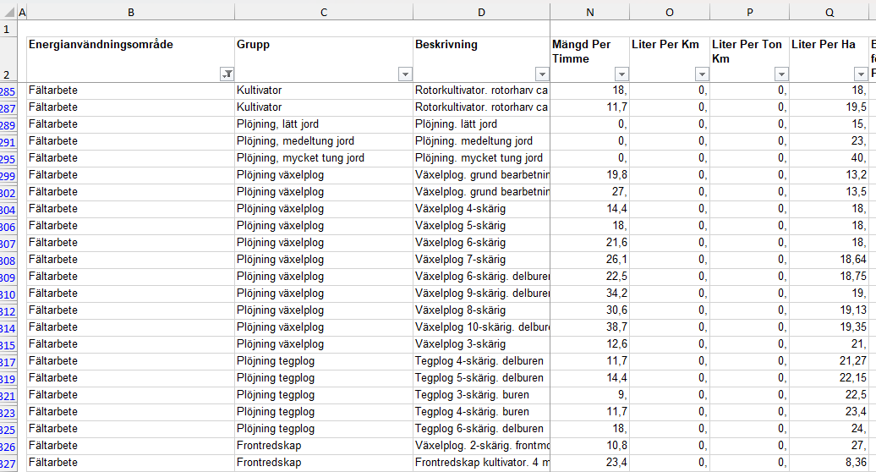
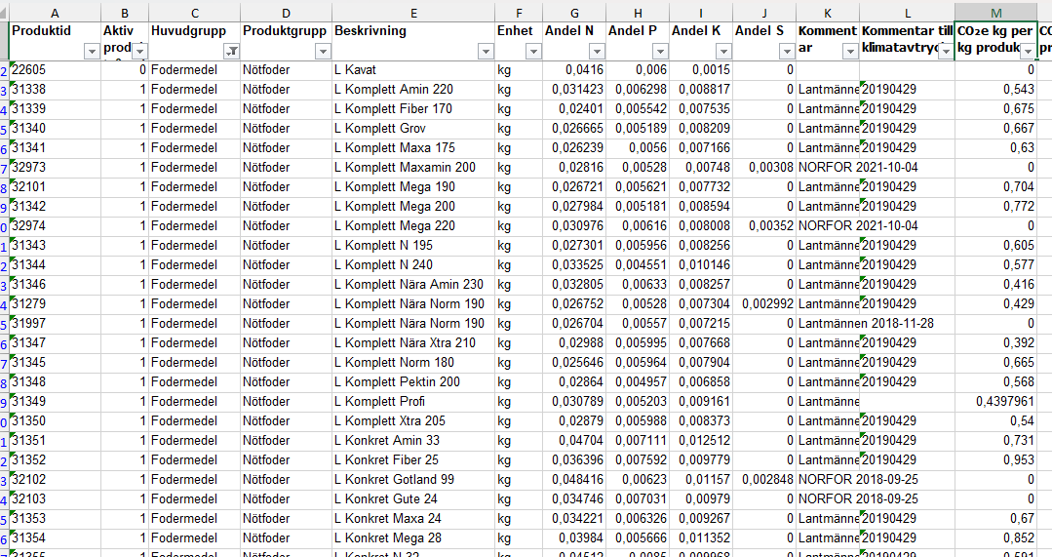
Produkter IN – Tips kolla i Grunddata i VERA

Slide 10
Ungdjur: Djurplatser ska vara genomsnittligt antal belagda platser, inte antal ”producerade”
Exempel dräktiga kvigor:
65 platser. VERA räknar då med att det finns 65 dräktiga kvigor varje dag.
Räknas som Dräktig kviga i 27-18 = 9 månader. VERA räknar då med att det passerar = 12 mån per år/9 mån i djurkategorin = 1,333 kvigor på varje plats under ett år.
Så totalt 65 platser*1,333 kvigor/plats = 87 kvigor som kalvar in per år
Så om du t ex får uppgifter om antal tjurar som antal sålda tjurar till slakt behöver du räkna om till genomsnittligt antal belagda platser

Slide 11
Speciella data – ungdjur
Kontrollera om tillväxten är rimlig! Justera åldrar och vikter om det behövs
Ålder vid insättning = tidigast vid avvänjning. Tidigast 2 mån för mjölkras. 3 mån för köttras

Slide 12
Tänk på under Odling
Organisk gödsel SKA vara N-tot. Så det blir obekant mycket N vid gödsling med djupströ
Vattenhalt före och efter samt skörd (ha*ton/ha) avgör hur mycket torkenergi som läggs på grödan. Fördelningen beräknas automatiskt.
Dela skiftet om bara en del av skörden torkas på gården
Kan behöva justeras, t ex för vall om många skördar per år och om du räknar inlagring (t ex i silo) till grödan
Denna N-fixering används inte i klimatberäkningarna, andel baljväxter är inte kritiskt

Slide 13
Nyckeltal/KPI:er som stöd
Ungdjurens tillväxt (Djurhållning): Är vikter och åldrar rätt?! Låg tillväxt → risk högre klimatavtryck
kg N/ton gröda (Odling, Resultatrapport): Styr mycket av grödans klimatavtryck! Högt tal → generellt högt klimatavtryck. Använd även för att se att gödslingen är rimlig. Obs! Nyckeltalet kan bli mycket högt om stor andel djupströ/fastgödsel
Levererad mjölk av producerad mjölk (Resultatrapport): Kontroll. Måste vara under 100%. Kanske 90% för eko, kanske 96% för konventionell
kg foder per DE, kg strö per DE: Kontroll för att se att ni inte missat någon foderparti (=för lågt tal).

Slide 14
Felsökning
Vad får ni för fel?!
Kommande bilder exempel på vad jag sett och några tips

Slide 15
Produkter in och ut
Produkter in:
Det saknas energi, eller energiåtgången känns fel. Kanske rimligt ca 60-100 l diesel/ha åkermark.
Oväntade klimatavtryck, framför allt livdjur, och ”biprodukter” där transporter läggs på, d v s organisk gödsel och foder
Justera inköpt gödsel efter faktisk förbrukning enligt Odlingsfliken
Förslag: Om du saknar CF – kolla i Produktlistan efter liknande produkter. Dra ut resultatrapport och se om något sticker iväg (d v s stor andel av totala växthusgasutsläpp, oväntat mönster för driftsinriktningen)
Produkter ut: Påverkar bara resultatet om du allokerar.
Dubbelkolla mängd sålda animalier mot djurkorten! Justera där det behövs. T ex levererad mjölk måste vara mindre än producerad mjölk (kg ECM) → behöver du justera koantal och/eller mjölkavkastning?
Mängd grödor (kg per år) på Produkt ut och skörd (ha*kg/ha) på Odling: Skörd ≥ Mängd grödor.
Priset används för ekonomisk allokering. Sätt samma om du inte vill dela upp t ex mellan kalvar till liv och utslagskor.

Slide 16
Djurhållning och stallgödsel
Djurhållning
Kolla antal platser!
Och kolla Speciella data!! Särskilt ungdjur – vikter, åldrar.
(Strömedel - helt ok använda defaultvärdena)
Lagring – samma som i Stallgödselberäkning så därav fler frågor än vad som är nödvändigt för Klimatkollen. I klimatkollen används:
Täckning flytgödsel – påverkar metan och lustgas
Utgödslingsintervall för djupströ. Utgödslingsintervall >1 mån → högre metanutsläpp
Spridning – samma som i Stallgödselberäkning. Viktigast att få något rimligt spridningsalternativ på alla aktuella gödselslag än exakta fördelningen!

Slide 17
Odling – kräver mest extraarbete vid allokering
Kolla N-gödsling, särskilt organiska gödselmedel som ska vara kg N-tot/ha!
Viktigast att ni får vettig dieselförbrukning (l/ha) och ev torkning (vh före och efter torkning) för avsalugrödor. Detta gäller även alla grödor som blir eget foder OM det finns fler än en djurkategori på gården (t ex både nötkreatur och grisar)
Liggtid: År mellan insådd och vallbrott. Om långliggande vallar eller gamla vallar spelar det liten roll om ni t ex skriver 6 eller 8 år.
Betesvallar – hur gör ni?! Viktigast lägga till ev gödsling. Om långliggande vallar har skördenivån liten betydelse – det viktiga att den matchar mängden bete på Produkter ut (Vegetabilier/Grovfoder Bete/).
Skörd ska anges som ton, inte kg. För grovfoder ton ts.
Ni behöver inte ändra baljväxtandel. Används inte i Klimatkollen
Bärgning halm – ändra om det behövs.

Slide 18
Nya blad: Koppla… och Energi
Energi
Räkna bort ev utförd entreprenad och privat förbrukning innan du fördelar (justera Produkt In-kort).
Dela ev upp drivmedel till halmbärgning och naturbete på egna Produkt In-kort så blir det enklare att fördela.
Om halm eller naturbete får mycket höga klimatavtryck kan det bero på att ni fördelat drivmedel skevt.
Koppla Gröda
Koppla Djur – foder har betydelse för animalieprodukternas CF, särskilt för enkelmagade djur
Använd nyckeltalen kg foder/DE för kontrollera om mängden foder är rimlig.
Om det finns flera djurkategorier bör mängden levererade animalier rapporteras på olika produkt ut-kort

Slide 19
Var brukar det bli fel?!

Slide 20
Allokeringsfaktorer

Slide 21
Allokering mellan mjölk och nötkött
Allokeringsfaktorn mjölk, AFmjölk, anger hur stor del av växthusgasutsläppen från mjölkproduktionen som ska läggas på mjölk. Resten läggs på kött (liv- och slaktdjur)
$$AF_{mjölk}=1−6,04×\frac{slakt− och livdjur \left[kg levandevikt\right]}{levererad mjölk \left[kg ECM\right]}$$
Kommentarer om allokeringsfaktorn:
Ju mer mjölk i förhållande till kött, desto högre AF mjölk
Om mängden kött ändras (t ex fler/färre döda djur), allt annat lika, ändras bara klimatavtrycket (CF) av mjölk medan CF av kött är konstant
Om mängden mjölk ändras (t ex mer/mindre kasserad mjölk), allt annat lika, kommer både CF av mjölk och kött att ändras

Slide 22
Allokering i grisproduktion
Det finns ingen särskild allokeringsprincip för gris.
Växthusgasutsläppen från grisproduktionen fördelas utifrån ekonomiskt värde.
Förslag: Sätt 0 kr på suggor. Sätt samma värde på smågris och slaktgris. → samma CF för både slakt- och smågris
OM du vill göra mer detaljerat – dela upp i två alternativ (smågris- resp slaktgris). Kom ihåg att lägga smågris och dess CF som Produkt IN i slaktgrisalternativet
Exempel klimatavtryck för gris från Greppas exempelgård gris
https://adm.greppa.nu/radgivning/klimatkollenupprepningdjurgarden/underbesoket20d

Slide 23
Sol, vind och biogas
Gäller även andra ”icke-agrara” produktionsgrenar

Slide 24
Grundprincip – alla produktionsgrenar står på egna ben
Klimatkollen i Vera är utvecklad för växtodling och djurhållning. Växtodlingen delas upp i olika grödor. Djurhållningen i olika djurslag.
Annan verksamhet som entreprenad, skog, gårdsbutik etc. hålls utanför.
När en produkt lämnar sin produktionsgren, antingen när den säljs externt till mejeri, slakt, kvarn etc. eller internt t ex foder från växtodling till djurhållning…
… bär produkten med sig sin klimatkostnad och för över den till nästa led, precis på samma sätt som i produktionsuppföljning. Produktionsgrenens utsläpp nollas då.
… tappar produktionsgrenen rådighet över vad som händer med produkten. Produktionsgrenen ska då inte få ”kred” för det produkten används till eller ersätter.
Alla produktionsgrenar står på egna ben på så sätt att de får bära sina egna utsläpp.

Slide 25
Vad innebär det för energiproduktion? Olika svar
Jordbruksföretaget kan producera flera olika energislag
Grödor (halm, etanolvete, Salix): Ska ses på samma sätt som alla andra grödor, d v s ingen ”kred” för att biobränsle ersätter fossil energi. Vi kan inte heller säkert veta vad grödan ska användas till, t ex om halmen blir strö eller värme.
Sol- och vindkraft: Se det som separat från växtodling- och djurhållning – De är inte beroende av varandra.
Biogas (gödselbaserad) – Förslag för Klimatkollen:
Se biogas som en separat produktionsgren, och att biogasproduktionen i sig inte ingår i Klimatkollen.
Stallgödsel ses som restprodukt och har klimatavtrycket 0 när den lämnar djurhållningen.
Du kan argumentera för att emissioner från lagring av stallgödsel ska dras bort från djurhållningen. Stallgödsel rötas i princip direkt efter stall och man ”slipper” lagring av obehandlad gödsel. Dock risk att biogassystemet också vill få kred för minskade emissioner från gödselhanteringen.

Slide 26
Vad innebär det för användning av (egen) energi
Grödor (t ex halm till halmpanna): Sätt grödan/halmen som Produkt ut/ut från gården, d v s exportera den från växtodlingen. Ta sedan tillbaka halm som Produkt In/Energi/Värme
Sol- och vindel: Sätts som en produkt in likt annan inköpt el. Sol- och vindkraft har låga klimatavtryck
Biogasel: Om du har fått ett klimatavtryck för biogaselen, använd det. Men var försiktigt om det är ett negativt värde! Biogasens klimatavtryck räknas ofta med consequential approach (cLCA bl a med systemexpansion och substitution), medan Klimatkollen har en attributional approach (aLCA bl a med allokering genom fördelning). Metoderna är inte helt kompatibla, och resultaten från cLCA kan inte användas rakt av i Klimatkollen.

